Slide 1
Ryby v našich vodách 3.
Dominik Zemanovič

Slide 2
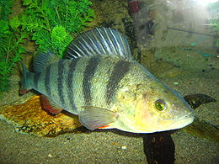
Osriež
Ostriež zelenkastý (iné názvy: ostriež zelenkavý, ostriež obyčajný alebo ostriež riečny
je sladkovodná lúčoplutvová ryba z čeľade ostriežovité, u ktorej nie je zákonom stanovená najmenšia lovná miera.

Slide 3
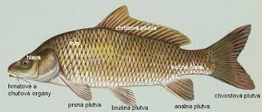
Telo Ostrieža
Telo je pomerne vysoké.
Na chrbte sa nachádzajú dve samostatné chrbtové plutvy.
V prvej sa nachádza 17 – 23 tvrdých lúčov, v druhej 1 – 2 tvrdých a 13 – 16 mäkkých lúčov.
Brušné, análne a chvostové plutvy majú zvyčajne červenkastý nádych.
Ústa sú tzv. koncové.
Šupiny sú drobné, ostré.
Na bokoch sú výrazné tmavé priečne pruhy.

Slide 4
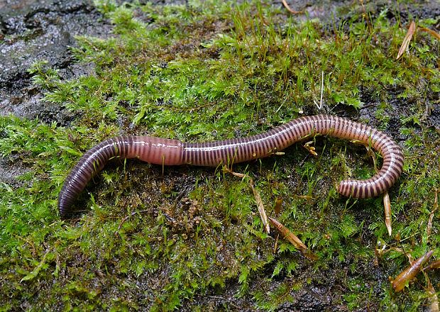
Potrava ostriež
Ostriež patrí medzi riečne dravce. Tvorí kŕdle, v ktorých napáda menšie, či choré ryby, niekedy tiež rovnakého druhu. Jeho hlavnú potravu tvorí živočíšna zložka, najmä dážďovky, bezstavovce a rybí poter.
Športoví rybári lovia tradične ostrieže na dážďovky, múčne, či biele červy. Veľmi obľúbený je potom tiež lov na prívlač (t.j. na woblery, rotačný blyskáč, twistery, či gumové nástrahy). Jeho zábery bývajú veľmi prudké.

Slide 5
Zubáč vEľkoústy
Zubáč veľkoústy alebo staršie zubáč obyčajný (lat. Sander lucioperca, syn. Stizostedion lucioperca) je druh ryby z čeľade ostriežovité.
Pôvodnou domovinou zubáča je povodie Dunaja a Volgy. Odtiaľ sa postupne rozšíril do strednej a ďalej do západnej Európy. Obýva predovšetkým veľké, pomaly tečúce úseky riek, údolné nádrže a rybníky. Ide o druh, ktorý je veľmi chúlostivý na obsah kyslíka a kvalitu vody.

Slide 6
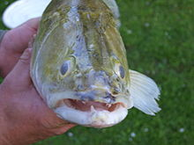
ZUbáč
Telo je pretiahnuté, z bokov sploštené.
Hlava zakončená koncovými ústami.
V tlame sa nachádza rad drobných zúbkov a tiež veľké tzv. psie zuby.
Na chrbte sa nachádzajú dve chrbtové plutvy, prvá vystužená tvrdými lúčmi, druhá mäkkými.
Brušné plutvy sú umiestnené hneď za úrovňou prsných.
Telo je sfarbené šedo s odtieňmi zelenej. V mladosti sú na bokoch zreteľné zvislé tmavé pruhy. Dorastá do dĺžky až 130 cm a hmotnosti 21 kg. Najstarší známy exemplár mal 25 rokov.

Slide 7
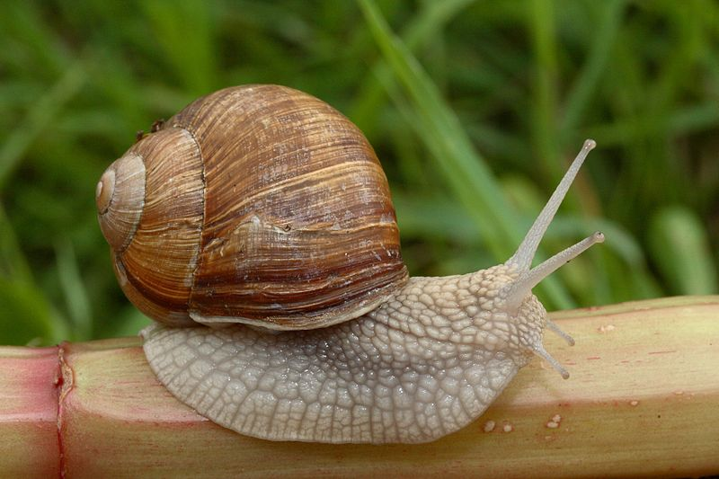
Potrava zubáča
V mladosti sa živí predovšetkým planktónom, mäkkýšmi a ďalšími bezstavovcami. V dospelosti prijíma výhradne drobnejšie druhy rýb.

Slide 8
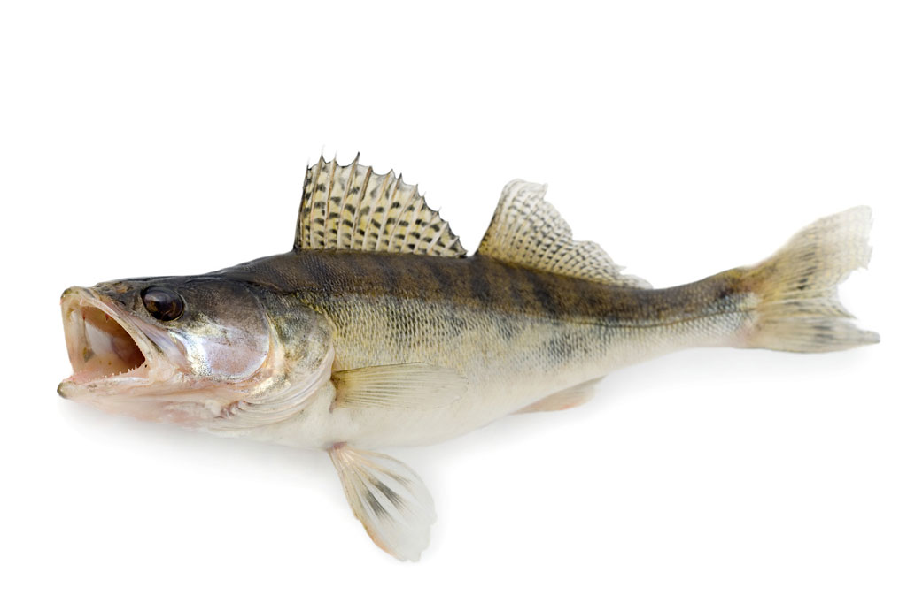
porovnanie
Je zeleného sfarbenia. Je bledého sfarbenia.
Živí sa prevažne dážďovkami. Živí sa prevažne slimákmi.

Slide 9
Ďakujem za pozornosť

